Slide 1

음률
회장: 2019090034 강은별
부회장: 2020090051 이아영
총무: 2019090063 정수아

Slide 2


1. 음률 동아리 란?
2. 나래제 활동
3. 교육봉사

Slide 3

무슨 동아리인지 궁금해요!!
음률 동아리
감미로운 음악을 감상해보고
영유아들에게 적합한 음악을 선정하여
뮤지컬, 연주, 손유희로 표현해보는 동아리 입니다
현재는 코로나로 인해 비대면으로 활동하며 외부강사님께 우쿠렐레와 핸드벨 등 다양한 악기 연주를 배우는 시간을 갖고 있습니다♥
잠깐!!

Slide 4
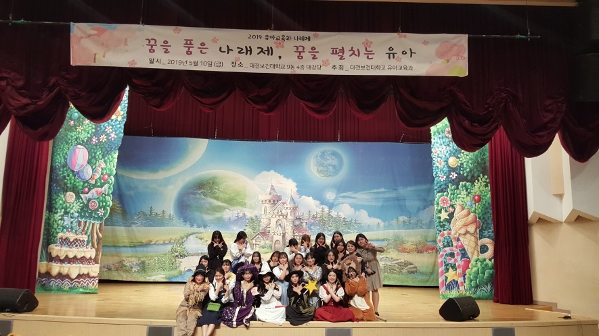


나래제에서는 무슨 활동을 하나요?
음률 동아리에서는 동화 1개를 정해 뮤지컬로 각색하고 핸드벨 연주까지 같이 이루워져 왔습니다.
그런데 나래제가 뭐예요?
지역 유치원과 보육소의
만 3~5세 유아들을 초대해 공연을
선보이는 독특한 학술제 입니다!

Slide 5
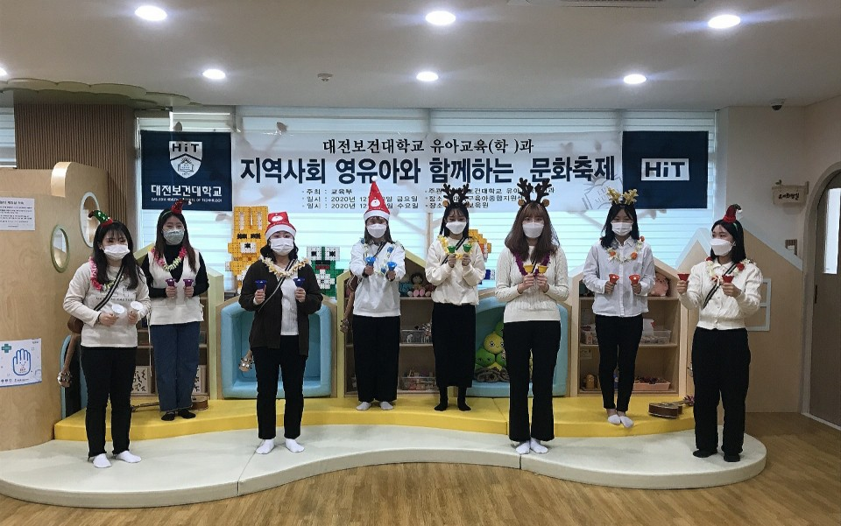
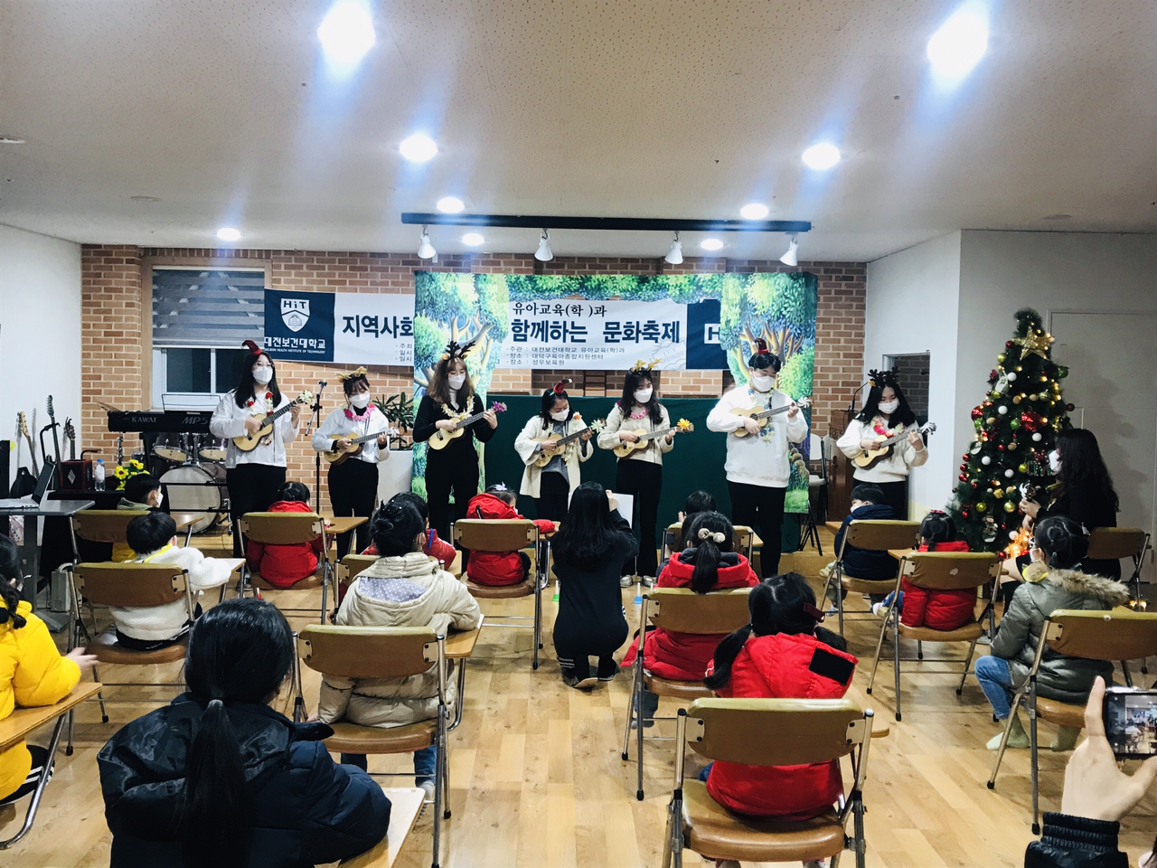


교육봉사에서는 무슨 봉사로 이루어지나요?
여러 지역아동센터, 보육원에 방문하여 영유아들 앞에서 핸드벨,우쿠렐레와 같은 악기를 연주하여 공연하는 교육봉사가 이루어집니다!!

Slide 6
음률에서 만나요!!
21학번 신입생 여러분!
대전보건대학교 유아교육과
입학을 진심으로 환영합니다♥

Slide 7


